Slide 1




Tổng quan màn hình QC trên hệ thống MES
Cấu hình hệ thống
Các màn hình hiển thị dữ liệu
TÓM TẮT

Slide 2
IQC-OQC
C122
Thiết lập hạng mục kiểm tra riêng cho từng mã NVL
C220
Kiểm tra NVL đầu vào (IQC)
IQC
C121
Thiết lập các nhóm, hạng mục kiểm tra chung
C540
Lịch sử kiểm tra C530
PQC
C151
Thiết lập hạng mục kiểm tra riêng cho từng model
C512
Tạo lot kiểm tra theo model
C530
Kiểm tra OQC

Slide 3
PQC
C141
Thiết lập các nhóm, hạng mục kiểm tra chung
C443
Kiểm tra PQC
C430
Lịch sử kiểm tra PQC
Mã QUALITY – Các hạng mục của QC, kiểm tra trên C443
Mã TEST – các hạng mục của sản xuất, kiểm tra trên B597
C143
Thiết hạng mục kiểm tra riêng cho từng model
B597
Nhập thông số ktra thường xuyên (SX)
Click chọn thông số riêng lẻ bên C141

Slide 4
Các màn hình khác
C132
Thiết lập các lỗi của QC và sản xuất trên công đoạn
B530
Nhập lỗi trên từng công đoạn
C385
Nhập báo cáo bất thường (Báo cáo lỗi gửi về mail)
C390
Xem lại báo cáo bất thường C385

Slide 5





















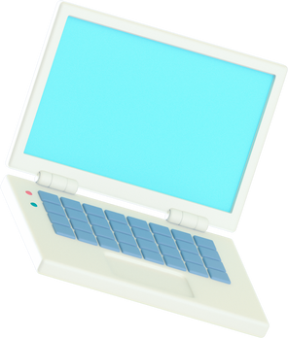














Trang
Tài nguyên
Sử dụng các tài nguyên thiết kế này trong Bản thuyết trình Canva
của bạn. Thiết kế vui vẻ! Xóa hoặc giấu trang này trước khi trình bày.

